Slide 1

Název projektu: Prohloubení kvality a účinnosti plánování sociálních služeb v mikroregionu Valašskomeziříčsko-Kelečsko
Reg. č. projektu: CZ.03.2.63/0.0/0.0/19_106/0015192
Školení
Plánování a financování sociálních služeb ve Zlínském kraji
pro zástupce obcí
Mikroregionu Valašskomeziříčsko-Kelečsko
Termín konání: středa 15. září 2021 od 9:00 do 14:00 hod.
Místo konání: velká zasedací místnost MěÚ, Náměstí 7/5, Val. Meziříčí

Slide 2
Název projektu: Prohloubení kvality a účinnosti plánování sociálních služeb v mikroregionu Valašskomeziříčsko-Kelečsko
Reg. č. projektu: CZ.03.2.63/0.0/0.0/19_106/0015192
Strategický dokument
Střednědobý plán rozvoje sociálních služeb
(struktura a jeho tvorba)
Aktuální informace k tvorbě nového SPRSS 2023-2025
Mgr. Martina Strýčková, KÚZK, Koordinátor komunitního plánování

Slide 3
Strategický dokument-SPRSS
Střednědobý plán rozvoje sociálních služeb (dále jen „SPRSS“)
Strategický dokument – ukotven v zákoně č. 108/2006 Sb., o sociálních službách, ve znění pozdějších předpisů a ve vyhlášce č. 505/2006 Sb., kterou se provádějí některá ustanovení zákona o sociálních službách, jako povinnost kraji
Strategický dokument – který je významným podkladem pro tvorbu efektivní a kvalitní sítě služeb v kraji
schvalován zákonodárnými orgány Zlínského kraje
součást žádosti o poskytnutí dotace na příslušný rozpočtový rok na Ministerstvo práce a sociálních věci (dále jen „MPSV“) – dle ust. § 101 odst. 3c) zák.č.108/2006 Sb.
zpracován na tříleté období
skládá se z částí: popisné, analytické a strategické, které zpracovávají pracovníci oddělení plánování a rozvoje sociálních služeb odboru sociálních věcí Krajského úřadu Zlínského kraje
Návrh SPRSS je zveřejňován na úřední desce

Slide 4
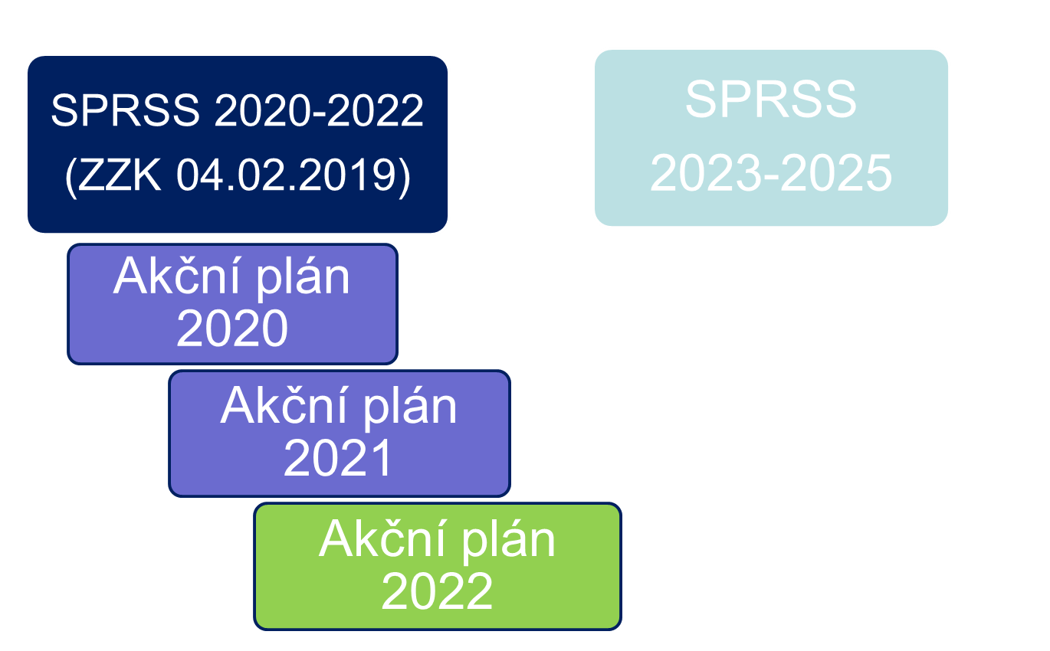
Strategický dokument-SPRSS
Střednědobý plán rozvoje sociálních služeb (dále jen „SPRSS“)
Strategický dokument – navazujícím dokumentem je Akční plán (dále jen „AP“), který reaguje na východiska v analytické části SPRSS

Slide 5
SPRSS 2020-2022
Sítě sociálních služeb
Síť sociálních služeb (v obci, kraji, v celé republice) je jedním z nástrojů, který pomáhá řešit nepříznivé sociální situace lidí, kteří si nemohou, nebo neumí pomoci sami.
Síť sociálních služeb je nutně limitována množstvím finančních prostředků, které se rozhodnou jednotliví správci sítě na její fungování vynakládat.
Správcem Základní sítě je v tomto případě ZK.
Sociální služby jednoznačně musí fungovat podle základních zásad, které stanovuje § 2 zákona o sociálních službách.
jsou součástí Akčních plánů a tyto jsou nedílnou a prováděcí částí SPRSS
ZK při tvorbě sítí, jejich aktualizací a rozvoji pracuje s modelací ON dle principů vyrovnávací platby a absorpční kapacity
Pro zařazení sociálních služeb je nezbytné zajištění spolufinancování rozvoje
Nastavení kontrolního mechanismu

Slide 6
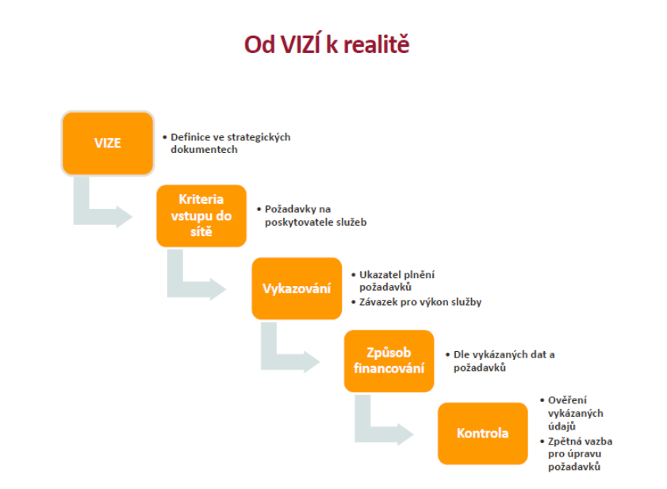
SPRSS 2020-2022

Slide 7
Tvorba nového SPRSS 2023-2025
SPRSS 2023-2025 navazuje na předchozí střednědobé plány. Pro období 2023-2025 je učiněna změna v organizační struktuře a v definování vize a cílů tohoto strategického dokumentu a konkrétně se jedná o:
Nastavení hlavní organizační struktury přes Pracovní skupinu pro strategii, Pracovní skupinu pro potřeby a platformu kulatých stolů.
Analytická část bude strukturována přes jednotlivé správních obvodech obecních úřadů obcí s rozšířenou působností a popis nepokrytých potřeb pro jednotlivé cílové skupiny v něm.
Nastavení vize a hlavních a dílčích cílů v SPRSS. Cílem je popsat jednotlivé dílčí cíle až do úrovně potřeb v relevantních správních obvodech obecních úřadů obcí s rozšířenou působností a tím srozumitelně definovat cíle na období 3 let.
Ve financování je hlavním cílem spolupráce s obcemi a nastavení financování pro sociální služby s maximálním definovaným rozsahem za kraj i obce.
Nastavení dílčích cílů by mělo vést k jasnému nastavení jednotlivých Akčních plánů a výzev na RZ.

Slide 8
SPRSS
- Vize
- Hlavní cíle
- Dílčí cíle
- Typová opatření
Akční plány
- Konkrétní opatření
- Sítě ssl ve ZK
Tvorba nového SPRSS 2023-2025
Pracovní skupina pro strategii SSL
Pracovní skupina pro potřeby území
Zpracovatelský tým
Kulaté stoly
Platforma pro tvorbu sítí a financování sítí SSL

Slide 9
Tvorba nového SPRSS 2023-2025
Sběr nepokrytých potřeb
probíhá ve spolupráci s obcemi Zlínského kraje tak, aby bylo naplněno ust. 39a) odst. 3 Vyhlášky č. 505/2006 Sb.
uloženo - zmapování nepokrytých potřeb a nepříznivých sociálních situací občanů ve vztahu k sociálním službám:
    nepokryté potřeby
    nedostatečné kapacity sociálních služeb
    nedostupnost jednotlivých druhů sociálních služeb

Slide 10
Tvorba nového SPRSS 2023-2025
Sběr nepokrytých potřeb – změna v přístupu
dříve se potřeby prolínaly všemi cílovými skupinami
sběr a zmapování nepokrytých potřeb a nepříznivých sociálních situací proběhne vždy za správní obvod obecního úřadu obce s rozšířenou působností (dále jen “SO ORP“)
komunikace o zjištěných nepokrytých potřebách a nepříznivých sociálních situacích - osvědčila se diskuze po okresech (Kroměříž, Vsetín, Zlín, Uherské Hradiště)

Slide 11
Tvorba nového SPRSS 2023-2025
Sběr nepokrytých potřeb ZK - realizace
sběrem a zmapováním nepokrytých potřeb a nepříznivých sociálních situací obcí Zlínského kraje
sběrem a zmapováním nepokrytých potřeb a nepříznivých sociálních situací za území správního obvodu obecního úřadu obce s rozšířenou působností (dále jen “SO ORP“), dostatečnost/nedostatečnost kapacit SSL na jejich uspokojení a celkové kapacity SSL na území
sběrem a zmapováním nepokrytých potřeb a nepříznivých sociálních situací od sociálních pracovníků, přenášející / přenos potřeby z výkonu sociální práce a výkonu sociálně právní ochrany dětí z území
ostatní analýzy

Slide 12
Tvorba nového SPRSS 2023-2025
Sběr nepokrytých potřeb ZK - realizace
Dotazníky z obcí
- sběr nepokrytých potřeb (sociálních problémů/ situací)
- možnosti obce na potřeby reagovat a zabezpečit je
- provázanost na aktuální poskytovatelé ssl z pohledu obce
- dostatečnost/nedostatečnost kapacit ssl z pohledu obce
Počet obcí zapojených do sběru Potřeb dle okresu:
okres Uherské Hradiště - 30 obcí (z celkem 78 obcí)
okres Kroměříž - 24 obcí (z celkem 79 obcí)
okres Vsetín - 27 obcí (z celkem 59 obcí)
okres Zlín - 39 obcí (z celkem 91 obcí)
Celkem se zapojilo do sběru nepokrytých Potřeb 120 obcí z celého Zlínského kraje.

Slide 13
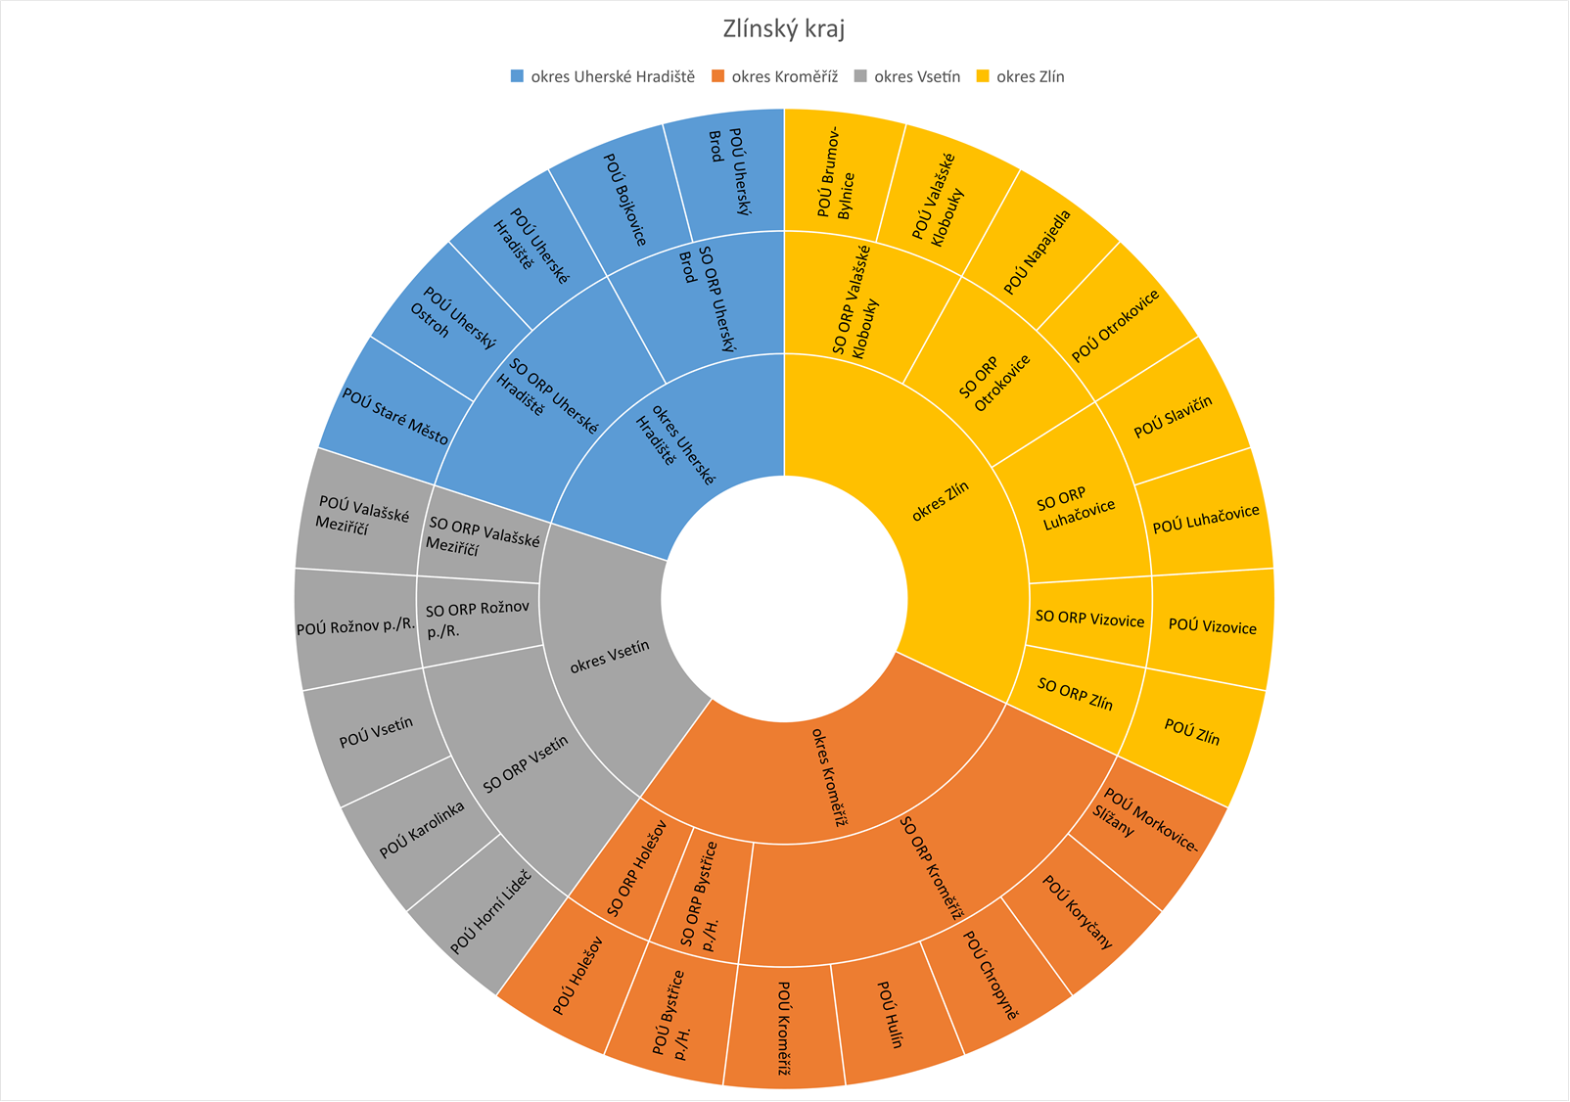
Tvorba nového SPRSS 2023-2025

Slide 14
Tvorba nového SPRSS 2023-2025
Sběr nepokrytých potřeb ZK - realizace
Dotazníky vyplněné sociálními pracovníky Krajského úřadu Zlínského kraje a to:
- za oddělení sociálně-právní ochrany
- za oddělení sociálních služeb
Dotazníky vyplněné sociálními pracovníky pověřenou obecních úřadů a sociálními pracovníky obecních úřadu obcí s rozšířenou působností přímo z výkonu sociální práce a z výkonu sociálně právní ochrany dětí na jednotlivých územích

Slide 15
Tvorba nového SPRSS 2023-2025
Sběr nepokrytých potřeb ZK:
Dotazníky za obecní úřady obcí s rozšířenou působností
  Před vyplňováním byly Dotazníky představeny vedoucím sociálních odboru jednotlivých obecních úřadů obcí s rozšířenou působností
  Popis nepokryté potřeby – konkretizace
  Doplnění o cílovou skupinu a věkovou strukturu dotčených osob, u nichž je nepříznivá situace vyskytuje
  Podchycení, zda se nepříznivá situace vyskytuje často a jak často a zda pouze v konkrétní obci, popř. v rámci celého správního obvodu
  Zda je v dostupnosti poskytovatel ssl, který může potřebu uspokojit
  Zda je dostatečná kapacita daného druhu ssl
  Jaké je řešení, návrh této situace ze strany obecního úřadu obce s rozšířenou působností

Slide 16
Budoucí SPRSS 2023-2025
Nepokryté potřeby za okres Vsetín

Slide 17
SHRNUTÍ
Střednědobý plán rozvoje sociálních služeb a jeho význam
nástroj pro zmapování potřeb osob na území kraje (zjištění potřeb = řešení nepříznivé sociální situace)
nástroj pro identifikaci problémů v oblasti sociálních služeb a návrh jejich řešení, vč. stanovení priorit a opatření na dané období
nástroj pro definici „podporované“ Sítě sociálních služeb pro dané období – dle nastavených pravidel
aktivní nástroj pro zabezpečení potřeb

Slide 18
Název projektu: Prohloubení kvality a účinnosti plánování sociálních služeb v mikroregionu Valašskomeziříčsko-Kelečsko
Reg. č. projektu: CZ.03.2.63/0.0/0.0/19_106/0015192
Provazba procesu financování na plánování sociálních služeb ve Zlínském kraji
Ing. Renata Krahulíková, KÚZK, Podpora poskytovatelů soc. služeb

Slide 19
Provazba financování a plánování SSL
Proces financování má přímou a neoddělitelnou vazbu na proces plánování sociálních služeb. Cílem je velmi úzce provázat tyto procesy se snahou zefektivnit vynaložené zdroje.
Výstupem procesu je strategický dokument SPRSS potažmo AP, které jsou prováděcí částí SPRSS – strategický dokument prošel veřejným připomínkováním a byl schválen Zastupitelstvem ZK.
Aktuálně při financování SSL vycházíme z následujících předpokladů a zdrojů:
SSL jsou veřejným zájmem, veřejné zdroje do nich tedy vstupují oprávněně.
SSL musí být pověřeny k poskytování služby obecného hospodářského zájmu.
Financováni mohou být pouze ti poskytovatelé SSL, kteří mají oprávnění k poskytování SSL (registraci) nebo mají SSL zapsanou v registru poskytovatelů SSL.
Při financování je zachován princip vícezdrojového financování a jsou zohledněny všechny zdroje, tedy státní rozpočet, rozpočet kraje, rozpočty obcí, úhrady od uživatelů SSL, výnosy od zdravotních pojišťoven, atd.
Financování z ÚSC se skládá ze zdrojů kraje a obcí. V rámci tohoto zdroje by měl být zachován poměr 1/3 z rozpočtu ZK a 2/3 z rozpočtu obcí k celkovým nákladům. Poměr je stanoven na základě účelové vázanosti zdrojů z rozpočtového určení daní (dle zákona č. 243/2000 Sb., o rozpočtovém určení daní).
Notes:
Vykazování nefinanční podpory z veřejných zdrojů (kraje, obce):
– přidána sada do Výkazu aplikace KISSOS. Tento zdroj může mít vliv na stanovení výše vyrovnávací platby, proto stanovena povinnost poskytovatelů tento zdroj uvádět. (Pro přesnější stanovení VP).
- v roce 2018 sběr tohoto zdroje měl také sloužit k pilotnímu ověření možnosti zohlednění nefinanční finanční podpory služeb.

Slide 20
Financování SSL - soulad s dokumenty
Předpisy EU o veřejné podpoře – nejvýznamnější je Rozhodnutí Komise č. 2012/21/EU, které stanovuje podmínky, za nichž je finanční podpora za závazek veřejné služby slučitelná s vnitřním trhem.
Zákon č. 108/2006 Sb., o sociálních službách, § 101a – povinnost krajů postupovat v souladu s pravidly EU o veřejné podpoře nebo v souladu se zákonem o veřejných zakázkách, rozhodování o poskytnutých prostředcích svěřeno zastupitelstvu.
Nařízení vlády 98/2015 Sb., o provedení § 101a zákona o sociálních službách – neuznatelné náklady, termín pro podání žádosti kraje, náležitosti průběžného a konečného čerpání dotace.
Zákon č. 250/2000 Sb., o rozpočtových pravidlech územních rozpočtů – forma poskytování prostředků z rozpočtů krajů (dotace / příspěvek na provoz).
Metodika MPSV pro poskytování dotací ze SR krajům a hlavnímu městu Praze v oblasti podpory poskytování sociálních služeb pro daný rok.
Podmínky pro stanovení vyrovnávací platby a finanční podpory sociálních služeb ve Zlínském kraji pro daný rok, schválené Zastupitelstvem ZK.
Programy pro poskytování finanční podpory z rozpočtu Zlínského kraje pro daný rok schválené Radou ZK.
Notes:
Vykazování nefinanční podpory z veřejných zdrojů (kraje, obce):
– přidána sada do Výkazu aplikace KISSOS. Tento zdroj může mít vliv na stanovení výše vyrovnávací platby, proto stanovena povinnost poskytovatelů tento zdroj uvádět. (Pro přesnější stanovení VP).
- v roce 2018 sběr tohoto zdroje měl také sloužit k pilotnímu ověření možnosti zohlednění nefinanční finanční podpory služeb.

Slide 21
Vyrovnávací platba
Dotační řízení na úrovni ZK je ve formě vyrovnávací platby za závazek veřejné služby udělené určitým podnikům pověřeným poskytováním služeb obecného hospodářského zájmu.
Zjednodušeně řečeno vyrovnávací platba, přestavuje „vyrovnání“ toho, co poskytovateli SSL chybí, aby byl schopen SSL zajistit, tj. pokrytí čistých nákladů vynaložených při plnění závazků veřejné služby.
Role kraje:
Odpovědnost za zajištění dostupnosti SSL na svém území
odpovědnost za zajištění dostupnosti SSL na území
plánování (SPRSS)
vytváření sítí (krajské sítě)
odpovědnost za režim veřejné podpory v rámci sítí
Poskytovatel finančních podpor
státní rozpočet (§ 101 a zákon o SSL, Evropské strukturální a investiční fondy)
územní rozpočet
Notes:
Vykazování nefinanční podpory z veřejných zdrojů (kraje, obce):
– přidána sada do Výkazu aplikace KISSOS. Tento zdroj může mít vliv na stanovení výše vyrovnávací platby, proto stanovena povinnost poskytovatelů tento zdroj uvádět. (Pro přesnější stanovení VP).
- v roce 2018 sběr tohoto zdroje měl také sloužit k pilotnímu ověření možnosti zohlednění nefinanční finanční podpory služeb.

Slide 22
Vyrovnávací platba
Ke stanovení maximálních částek vyrovnávací platby dochází na základě analýz nákladů na poskytování SSL z dat poskytovatelů SSL, která jsou vykazována ve webové aplikaci ZK – Krajský informační systém SSL (KISSoS). Vzhledem k tomu, že financování je SSL vícezdrojové je nezbytnou součástí i provedení analýz výnosů, které se na krytí nákladů podílejí.
Poskytovatelé SSL vykazují data pravidelně, a to prostřednictvím aplikace KISSoS, struktura dat je dána Metodikou pro sběr dat.
Pro každý druh SSL je za účelem stanovení vyrovnávací platby zvolena výchozí jednotka SSL (lůžko, průměrný přepočtený úvazek pracovníka v přímé péči).
Vyrovnávací platba se poskytuje na celkový počet jednotek SSL, který nemůže být vyšší než je kapacita konkrétní SSL pro daný rok uvedená v Základní nebo Dočasné Akčního plánu pro daný rok
Vyrovnávací platba se stanovuje pro každý druh SSL individuálně.
Notes:
Vykazování nefinanční podpory z veřejných zdrojů (kraje, obce):
– přidána sada do Výkazu aplikace KISSOS. Tento zdroj může mít vliv na stanovení výše vyrovnávací platby, proto stanovena povinnost poskytovatelů tento zdroj uvádět. (Pro přesnější stanovení VP).
- v roce 2018 sběr tohoto zdroje měl také sloužit k pilotnímu ověření možnosti zohlednění nefinanční finanční podpory služeb.

Slide 23
Vyrovnávací platba
Příklad výpočtu vyrovnávací platby
Druh sociální služby: domovy pro seniory (1 – 40 lůžek)
Kapacita: 26 lůžek (uvedená v Akčním plánu pro daný rok)
Celkové obvyklé náklady = obvyklé náklady na jednotku krát počet jednotek
(kapacita, kterou poskytovatel uvádí do žádosti, max. ve výši uvedené v Akčním plánu pro daný rok)
465.000 Kč x 26 lůžek = 12.090.000 Kč
Výpočet celkových obvyklých výnosů:
Celkové obvyklé výnosy = obvyklé výnosy na jednotku krát počet jednotek
(kapacita, kterou poskytovatel uvádí do žádosti, max. ve výši uvedené v Akčním plánu pro daný rok)
Uživatelé:
204.687 Kč x 26 lůžek = 5.321.862 Kč
Fondy zdravotních pojišťoven:
19.240 Kč x 26 lůžek = 500.240 Kč

Slide 24
Vyrovnávací platba
Ostatní:
14.430 Kč x 26 lůžek = 375.180 Kč
Územní samosprávné celky:
23.250 Kč x 26 lůžek = 604.500 Kč
Výpočet maximální výše finanční podpory ze státního rozpočtu (tj. optimální návrh finanční podpory):
Optimální návrh finanční podpory = celkové obvyklé náklady mínus celkové obvyklé výnosy
12.090.000 Kč – (5.321.862 Kč + 500.240 Kč + 375.180 Kč + 604.500 Kč) = 5.288.218 Kč

Slide 25
Financování SSL ve ZK dle zdrojů

Slide 26
Výhled financování Základní sítě SSL ve ZK pro období 2014 – 2025 (v tis. Kč)
ZDROJ FINANCOVÁNÍ | SKUTEČNOST |  |  |  |  |  |  | PŘEDPOKLAD
 | 2014 | 2015 | 2016 | 2017 | 2018 | 2019 | 2020 | 2021 | 2022 | 2023 | 2024 | 2025
Státní rozpočet (kapitola MPSV) | 509 674 | 589 807 | 627 512 | 766 913 | 1 010 255 | 1 140 010 | 1 244 137 | 1 424 705 | 1 818 869 | 1 920 216 | 2 023 290 | 2 130 276
Zlínský kraj | 14 986 | 20 484 | 27 610 | 30 294 | 32 179 | 48 072 | 82 400 | 107 279 | 70 353 | 75 303 | 75 303 | 75 303
z toho: kofinancování IP | 0 | 0 | 2 146 | 6 313 | 8 142 | 8 372 | 3 031 | 3 275 | 350 | 0 | 0 | 0
Individuální projekty ZK (IP) | 47 617 | 0 | 40 776 | 119 948 | 154 694 | 167 444 | 60 622 | 65 510 | 7 000 | 0 | 0 | 0
Obec | 72 031 | 76 224 | 74 519 | 70 382 | 82 430 | 89 346 | 106 998 | 109 138 | 111 321 | 115 774 | 120 404 | 125 221
Uživatelé | 900 606 | 901 588 | 938 208 | 968 910 | 1 000 414 | 1 052 085 | 1 070 215 | 1 080 917 | 1 091 726 | 1 102 644 | 1 113 670 | 1 124 807
Fondy zdravotních pojišťoven | 82 895 | 82 729 | 98 015 | 116 069 | 129 264 | 150 393 | 182 699 | 183 612 | 184 531 | 185 453 | 186 380 | 187 312
Ostatní zdroje | 85 984 | 82 907 | 70 991 | 73 899 | 79 910 | 108 654 | 436 041 | 72 815 | 70 439 | 72 918 | 75 485 | 78 142
Chybějící zdroje / ztráta | -10 103 | -3 693 | -5 823 | -1 617 | -1 492 | 3 758 | -693 | -149 710 | 0 | 0 | 0 | 0
Nepokrytý Státní rozpočet (kapitola MPSV) |  |  |  |  |  |  |  | -159 172 | 0 | 0 | 0 | 0
Zdroje bez SR |  |  |  |  | 1 478 891 | 1 615 993 | 1 938 975 | 1 619 272 | 1 535 370 | 1 552 092 | 1 571 243 | 1 590 785
Zdroje celkem | 1 713 793 | 1 753 739 | 1 877 631 | 2 146 415 | 2 489 146 | 2 756 003 | 3 183 112 | 3 043 977 | 3 354 239 | 3 472 308 | 3 594 533 | 3 721 061
Náklady celkem | 1 723 896 | 1 757 432 | 1 883 454 | 2 148 032 | 2 490 638 | 2 752 245 | 3 180 282 | 3 193 687 | 3 354 239 | 3 472 308 | 3 594 533 | 3 721 061
Náklady bez rozvoje |  |  |  |  | 2 462 664 | 2 740 574 | 3 175 393 | 3 123 397 | 3 281 255 | 3 455 537 | 3 577 172 | 3 703 088
Limit na rozvojové aktivity |  |  |  |  | 27 973 | 11 671 | 3 707 | 15 829 | 24 850 | 16 771 | 17 362 | 17 973
Limit na realizaci opatření |  |  |  |  |  |  | 1 182 | 54 460 | 48 134 | 0 | 0 | 0
Meziroční změna nákladů | 3,95% | 1,95% | 7,17% | 14,05% | 15,95% | 10,50% | 15,55% | 0,42% | 5,03% | 3,52% | 3,52% | 3,52%

Slide 27
Zdroj MPSV - vývoj financování SSL 2016 - 2021

Slide 28
Programy ZK 2021
ZK financuje poskytovatele SSL z rozpočtu ZK, a to nejen ze přerozdělením dotace ze státního rozpočtu (MPSV), ale i z vlastních zdrojů ZK.
ZK byly v roce 2021 vyhlášeny následující programy:
Program pro poskytování finanční podpory z rozpočtu Zlínského kraje k zajištění dostupnosti sociálních služeb na území Zlínského kraje pro rok 2021.
Program pro poskytování finanční podpory z rozpočtu Zlínského kraje k zajištění priorit sociálních služeb na území Zlínského kraje pro období 2020 – 2022.
Program pro poskytování finanční podpory z rozpočtu Zlínského kraje pro sociální služby na území Zlínského kraje pro období 2020 – 2022.
Program pro poskytování finanční podpory z rozpočtu Zlínského kraje k zajištění odlehčovacích služeb na území Zlínského kraje pro rok 2021.
Program pro poskytování finanční podpory z rozpočtu Zlínského kraje k dofinancování sociálních služeb na území Zlínského kraje pro rok 2021.

Slide 29
Finanční podpora SSL ve ZK 2021
Finanční podpora |  | Výše finanční podpory (Kč)
FINANČNÍ PODPORA ZE STATNÍHO ROZPOČTU (MPSV) 2021 | Požadavek Zlínského kraje o dotaci ze státního rozpočtu (MPSV) | 1.583.877.000
 | Dotace ze státního rozpočtu Zlínskému kraji na základě Rozhodnutí MPSV, Dodatku č.1 k Rozhodnutí | 1.477.035.940 (tj. 93,25% z požadavku)
FINANČNÍ PODPORA Z ROZPOČTU ZLÍNSKÉHO KRAJE 2021 | Finanční podpora z rozpočtu Zlínského kraje (Program k zajištění priorit) | 18.871.600
 | Finanční podpora z rozpočtu Zlínského kraje (Program pro sociální služby) | 37.898.960
 | Finanční podpora z rozpočtu Zlínského kraje (Program k zajištění odlehčovacích služeb) | 12.944.457
 | Finanční podpora z rozpočtu Zlínského kraje (Program k k dofinancování sociálních služeb | 52.350.900
Finanční podpora 2021 CELKEM |  | 1.599.101.857

Slide 30
Děkujeme za pozornost
Mgr. Martina Strýčková
Koordinátor komunitního plánování
Ing. Renata Krahulíková
Podpora poskytovatelů sociálních služeb
Oddělení plánování a rozvoje sociálních služeb
Odbor sociálních věcí
Krajského úřadu Zlínského kraje

